Slide 1
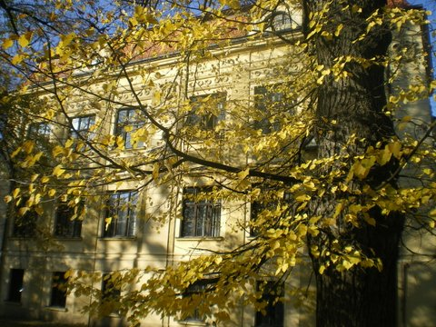
2.ŽUPANIJSKA KONFERENCIJA O PREVENCIJI KARDIOVASKULARNIH BOLESTI
Zabok, 15.12. 2014.
- primjeri iz prakse -
Osnovna škola”Ljudevit Gaj „ Krapina
Božica Horvat, prof.

Slide 2
Nacionalni program „Živjeti zdravo”
KOMPONENTA - ZDRAVSTVENO OBRAZOVANJE
Usmjeravanje djece i mladih ka usvajanju navika tjelesne aktivnosti i zdrave prehrane
Iz sadržaja Kurikuluma zdravstvenog odgoja i Programa građanskog odgoja i obrazovanja
Primjeri iz prakse:
Tjelovježba - 10-minutno vježbanje ( Modul- živjeti zdravo)
Zdravo i ukusno…..
- Zdrav i ukusan obrok u školskoj kuhinji
- Pripremamo zdrav međuobrok-grickalice zamjenjujemo
voćem ( sat razrednika)
- Upoznajemo i pripremamo tradicijsku hranu našeg kraja
( sat razrednika)
Učimo u prirodi i živimo s njom
- Škola u prirodi (Gora Strahinjčica)
- Putovima planinara

Slide 3
Tjelovježba - 10-minutno vježbanje
Provodi se kontinuiranu u područnoj školi Lepajci od šk. g.2013./14.
Učenici 1.- 4. razreda
učiteljice:
Katarina Barlović,
Ksenija Cesarec,
Lidija Gorup Kunštek,
Dubravka Grgurić,

Slide 4
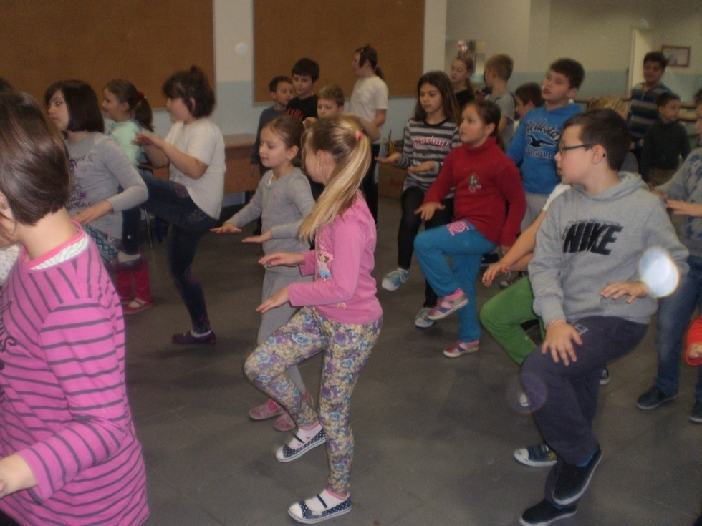
Svako jutro, nakon prvog sata, glazba poziva učenike na vježbanje

Slide 5
Dojmovi učenika:
Sviđa mi se kad vježbamo uz glazbu. Ja mislim da je to jako zdravo. Volim raditi čučnjeve.
Martina , 3.r
Vježbanje mi se sviđa. Znam da je vježbanje korisno za naše zdravlje. Lijepo mi je dok vježbamo uz glazbu. Sve vježbe mi se sviđaju i super se osjećam.
Petra , 4. r
Sviđa mi se kad se ujutro razgibavamo i veoma se tome veselim
Santana Barušić, 3.L
Meni se sviđa vježbanje zato jer je to zdravo i “razgibljivo”. Sviđa mi se kada vježbamo uz moderne pjesme.
Niko ,3.r
Vježbanje je zdravo i uz vježbu postajemo snažni. Kad vježbamo dobro je trčati u mjestu, raditi čučnjeve i plesati.
Lea i Ana , 4.r

Slide 6
Zdravstveni odgoj – briga o pravilnoj prehrani
Ukusna voćna salata

Slide 7
Zdravstveni odgoj – briga o pravilnoj prehrani
Svježi sir i pecivo
Osvježavajuće i zdravo

Slide 8
Zdravstveni odgoj – Pripremamo zdravi međuobrok
Sat razrednika – 5.b ( šk.g. 2013./14.)
Razrednica: Karolima Leskovar Hržica
Grickalice zamjenjujemo voćem - obrok prema prehrambenim smjernicama

Slide 9
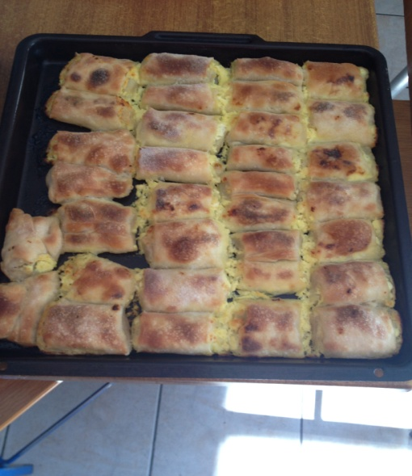
Zdravstveni odgoj / Građanski odgoj i obrazovanje - Pripremamo obrok prema tradicionalnoj recepturi Hrvatskog zagorja
Sat razrednika : 6.b ( šk.g.2014./15.)
Razrednica: Karolima Leskovar Hržica
„Dečki su pripremili odlične palačinke „
„Pripremajući tijesto svi smo se smijali .. mislili smo da od zljevke neće biti ništa….na iznenađenje svih bilo je ukusno”
“Jako sam se zabavila, bučnica je bila odlična”
Kad smo se primili posla svi smo užurbano radili, a kad smo bili gotovi uživali smo u jelu

Slide 10
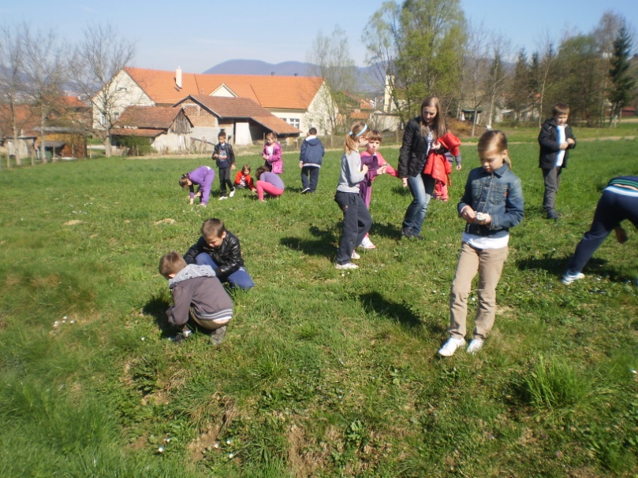
Učimo u prirodi i živimo s njom

Slide 11
Škola u prirodi - na gori Strahinjščica
21.i 22. svibnja 2013.
učenici 4. razreda i učiteljice Vesna Požgaj, Marija Klasić,Katarina Barlović i
Vesna Gračanin
Zašto učiti o prirodi u učionici kada možemo sami pogledati što se oko nas zbiva, iskusiti, doživjeti…
* Planinarili smo kroz listopadnu šumu, učili kako se orijentirati,a znanje primijenili u zanimljivoj igri “Traženje blaga”
* Saznali smo kako izbjeći opasnosti u prirodi
* Uz pomoć planinara promatrali smo lišće i kore stabala, uzimali otiske
* Učiteljica Zrinka upoznala nas je sa značenjem oznaka na deblima,a uz pomoć inženjerke šumarstva Jolande imenovali smo zeljasto bilje, i grmove, upoznali životinjski svijet

Slide 12
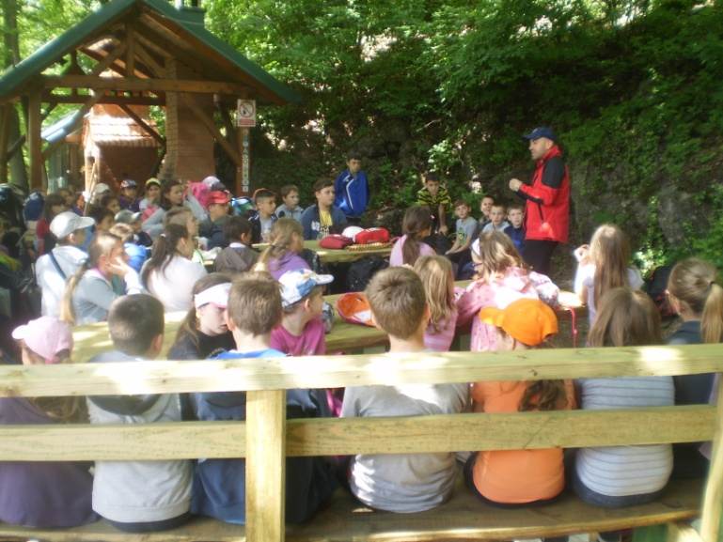
Škola u prirodi - novo i ugodno iskustvo
*Saznali smo kako izbjeći opasnosti u prirodi, što učiniti ako se povrijedimo i izgubimo, kako vezati čvorove
*Gledali smo zanimljive akcije spašavanja, pružanje pomoći unesrećenima
Posjetili su nas članovi Gorske službe spašavanja, Gradskog društva crvenog križa Krapina i Službe 112

Slide 13
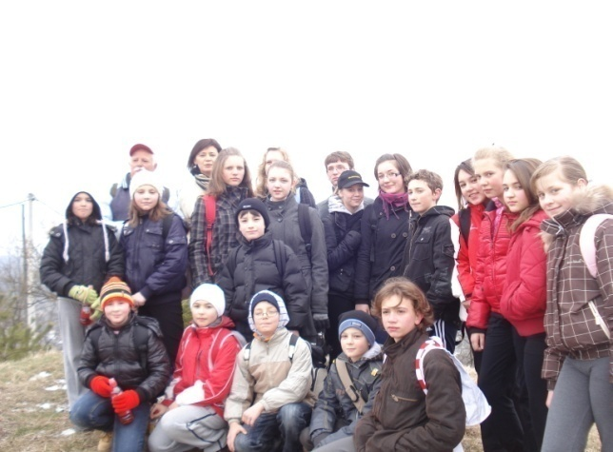
Mladi planinari – hodanjem do zdravlja
Picelj
Cesargradsko gorje
Rusov pohod
Voditeljica: Zrinka Arbanas

Slide 14
Zahvaljujem na pozornosti !

